Slide 1
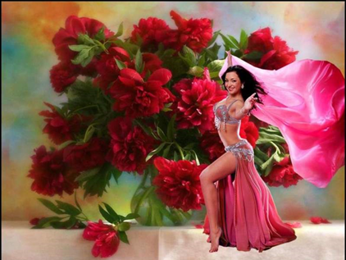

MALANDRINHA
(Freire Junior)
Canta: Francisco Petrônio
Formatação:
Nassifslides
02/03/2015

Slide 2
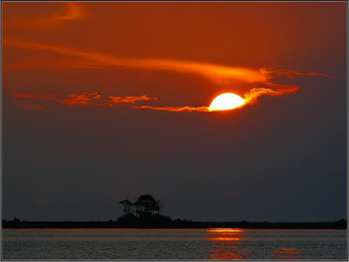
A lua vem surgindo cor de prata
No alto da montanha verdejante
A lira de um cantor em serenata
Reclama na janela sua amante

Slide 3
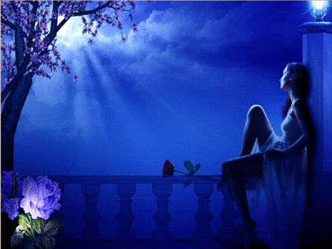
Ao som da melodia apaixonada
Das cordas dum sonoro violão
Confessa o seresteiro à sua amada
O que dentro lhe dita o coração.

Slide 4
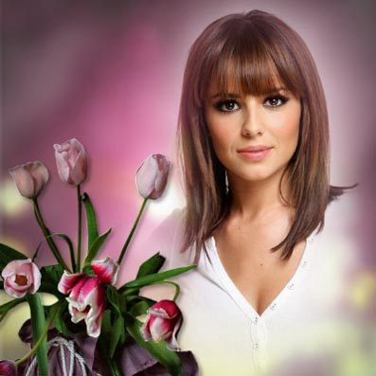
OH linnnnda imagem de mulher que me seduz
Ai se eu pudesse tu estarias no altar
És a rainha dos meus sonhos és a luz
És malandrinha, não precisas trabalhar.

Slide 5
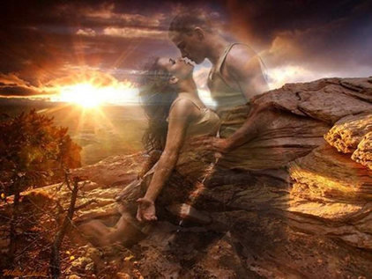

Slide 6
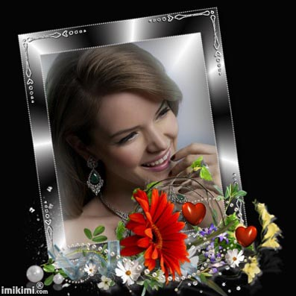
Acorda minha bela namorada
A lua nos convida à passear
Seus raios iluminam toda a estrada
Por onde nós havemos que passar

Slide 7
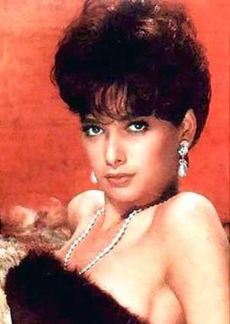
A rua está deserta ò bem querido
Ouvir bem junto a mim o som do pinho
E quando a madrugada já surgida
Os pombos voltariam aos seus ninhos

Slide 8
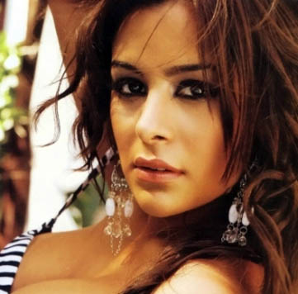
OH linnnnda imagem de mulher que me seduz
Ai se eu pudesse tu estarias no altar
És a rainha dos meus sonhos és a luz
És malandrinha, não precisas trabalhar.

Slide 9

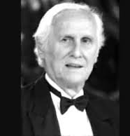
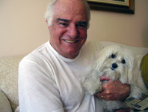
MALANDRINHA
A lua vem surgindo cor de prata
No alto da montanha verdejante
A lira do cantor em serenata
Reclama da janela a sua amante
Ao som da melodia apaixonada
Das cordas do sonoro violão
Confessa o seresteiro à sua amada
O que dentro lhe dita o coração
Ó; linda imagem de mulher
Que me seduz
Ah! Se eu pudesse
Tu estarias num altar
És a rainha dos meus sonhos
És a luz
És malandrinha, não precisas trabalhar
Acorda, minha bela namorada
A lua nos convida a passear
Seus raios iluminam toda a estrada
Por onde nós havemos de passar
A rua está deserta, ó vem querida
Ouvir bem junto a mim
O som do pinho
E quando a madrugada já surgida
Os pombos voltarão para os seus ninhos
Francisco Petrônio
Formatação:
Nassifslides
02/03/2015
Imagens: Internet

